Slide 1
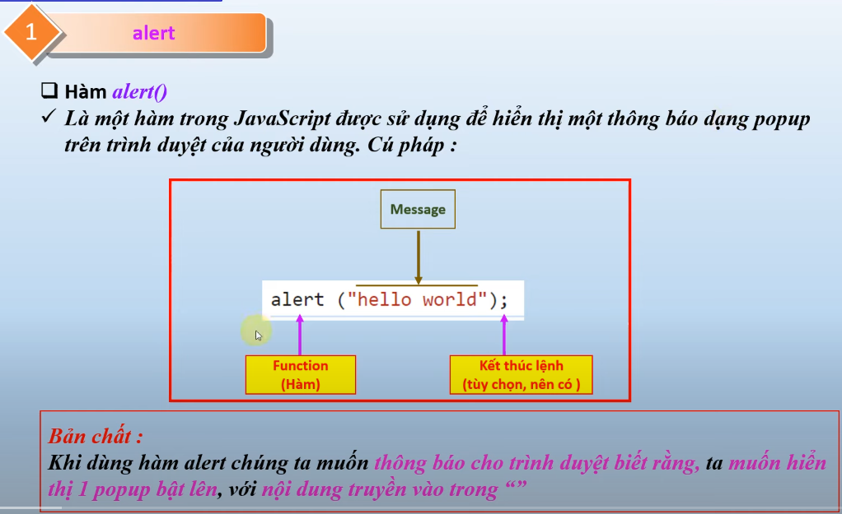
Link học:
https://www.youtube.com/watch?v=nYiRE8YCVAo&list=PLPt6-BtUI22pYwpfmkP4EuJkf6GRe63KU&index=5
Kết thúc lệnh có thể có ; hoặc không.

Slide 2
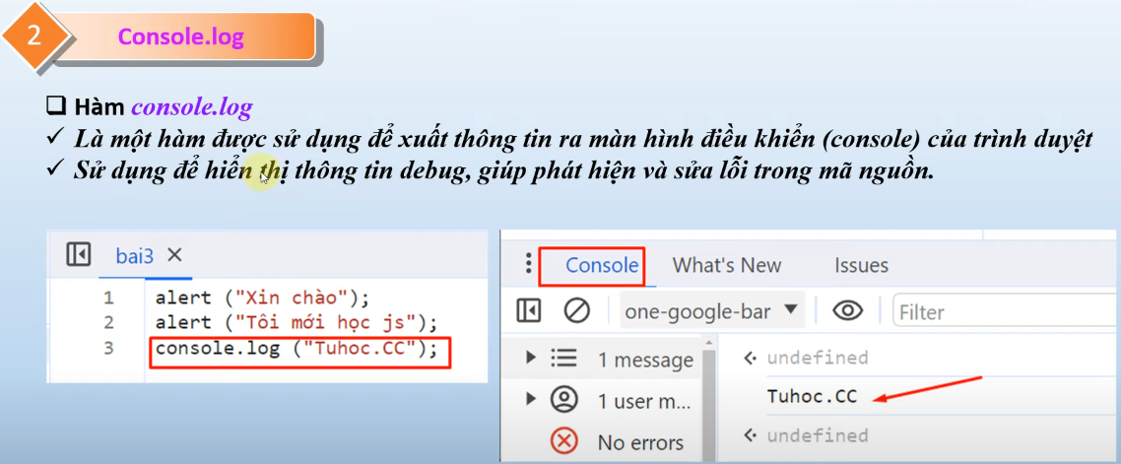

Slide 3
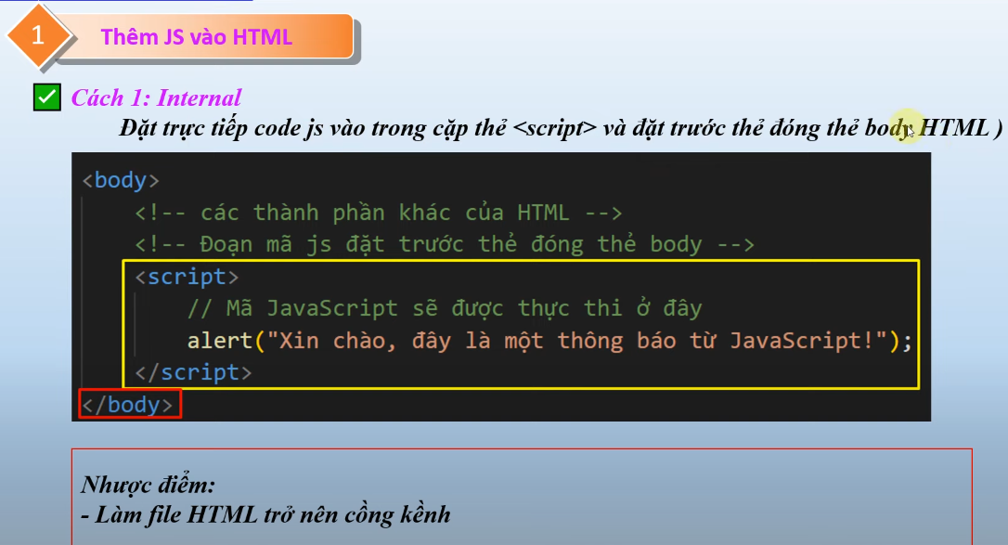
Thêm mã JS vào HTML:

Slide 4
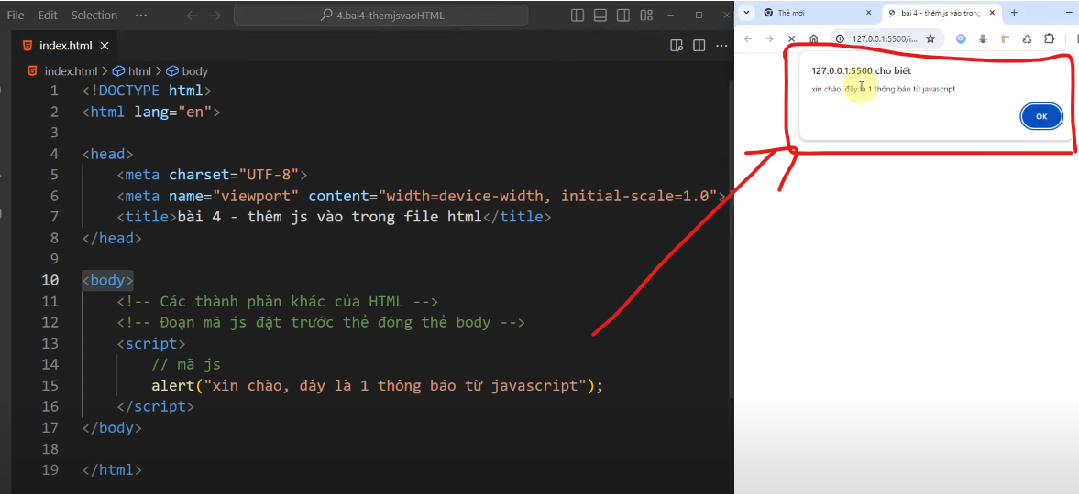

Slide 5
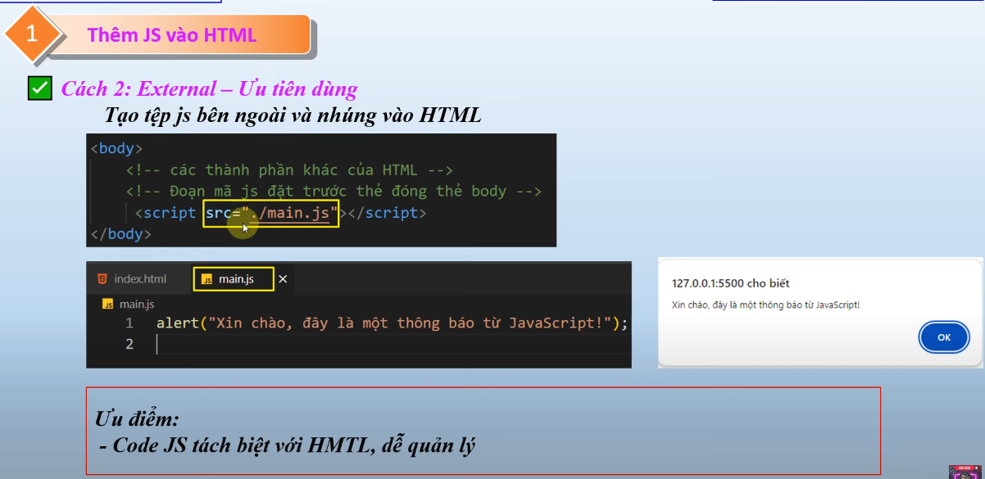
Nhúng File JS vào HTML.

Slide 6
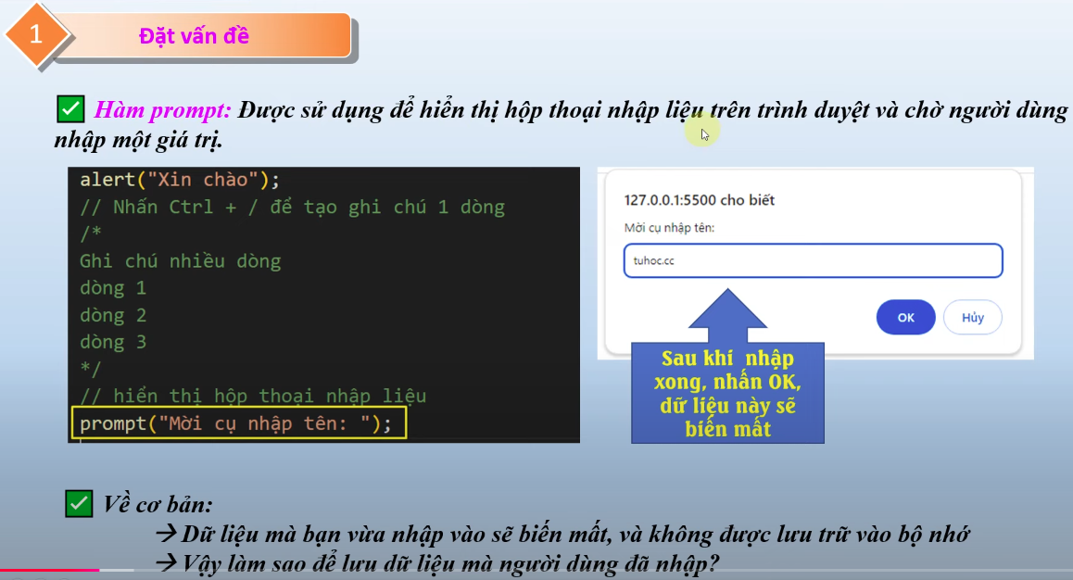
Cú pháp giống hàm Alert.
Cần có biến để lưu trữ thông tin này.

Slide 7
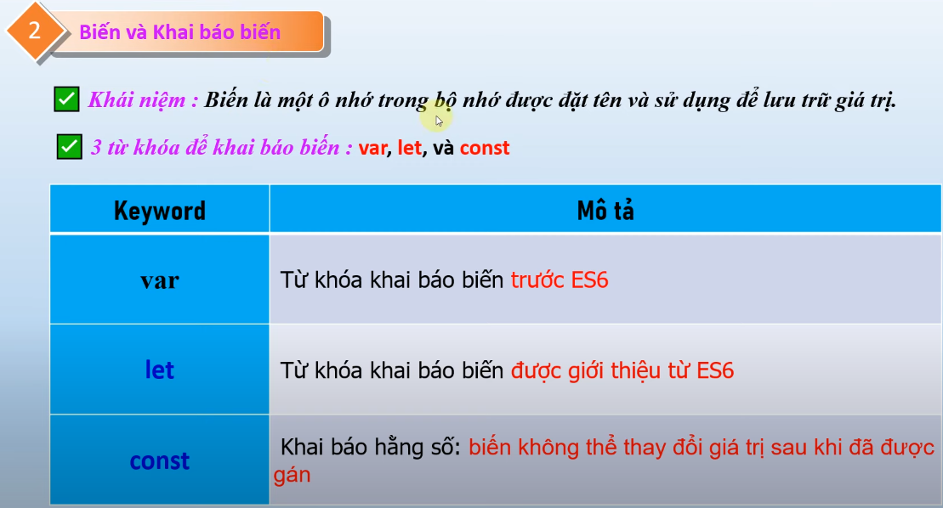

Slide 8
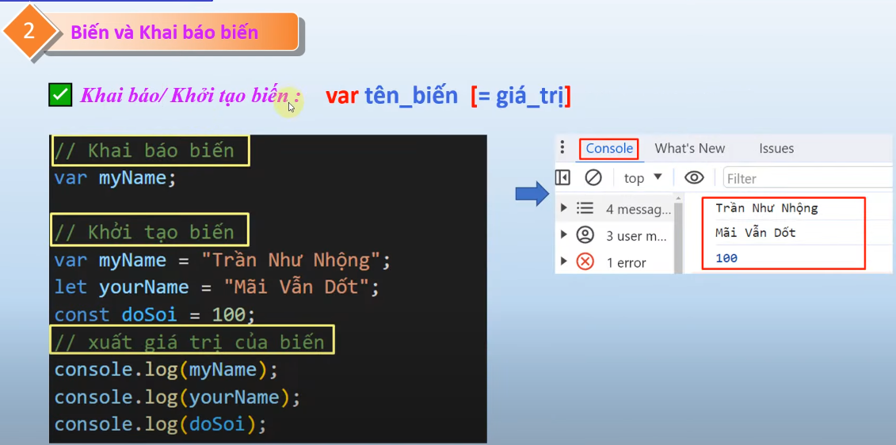
Với hằng số thì phải khởi tạo, không thể khai báo.Khai báo thì sẽ bị lỗi.

Slide 9
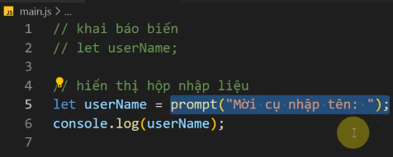
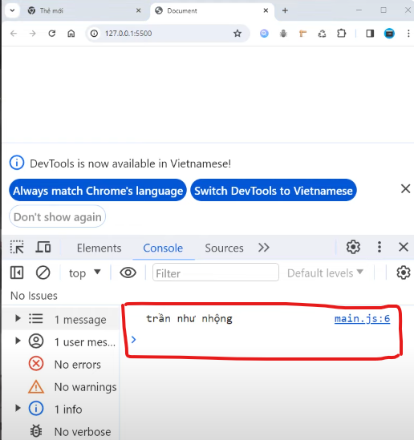
Khai báo biến và gán bằng giá trị mà người dung nhập.
Nhúng thì nó cứ chạy File JS đó.

Slide 10
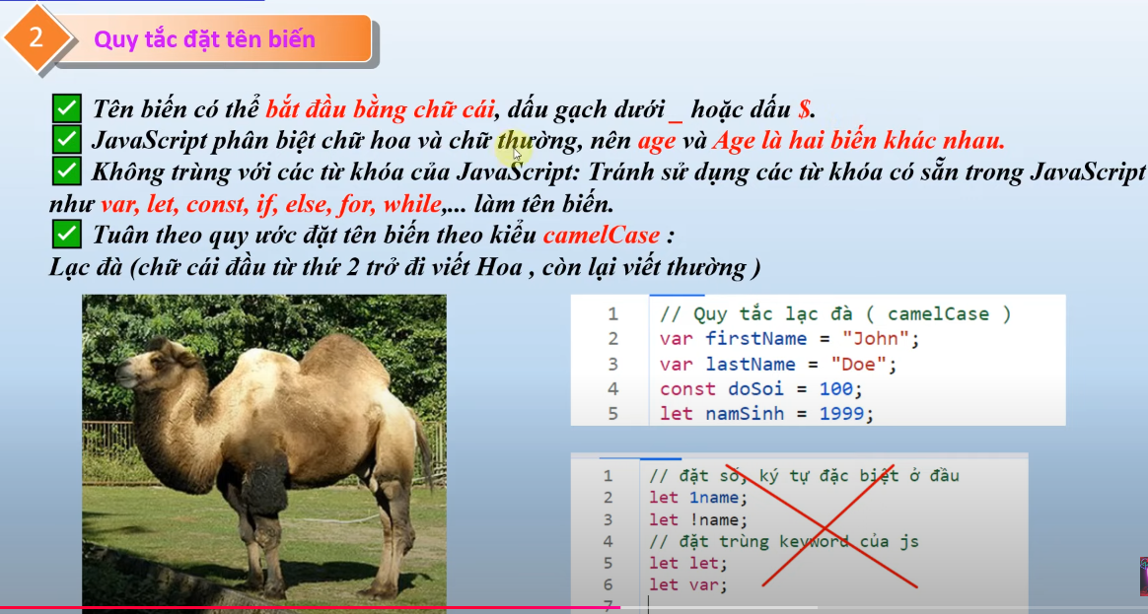

Slide 11
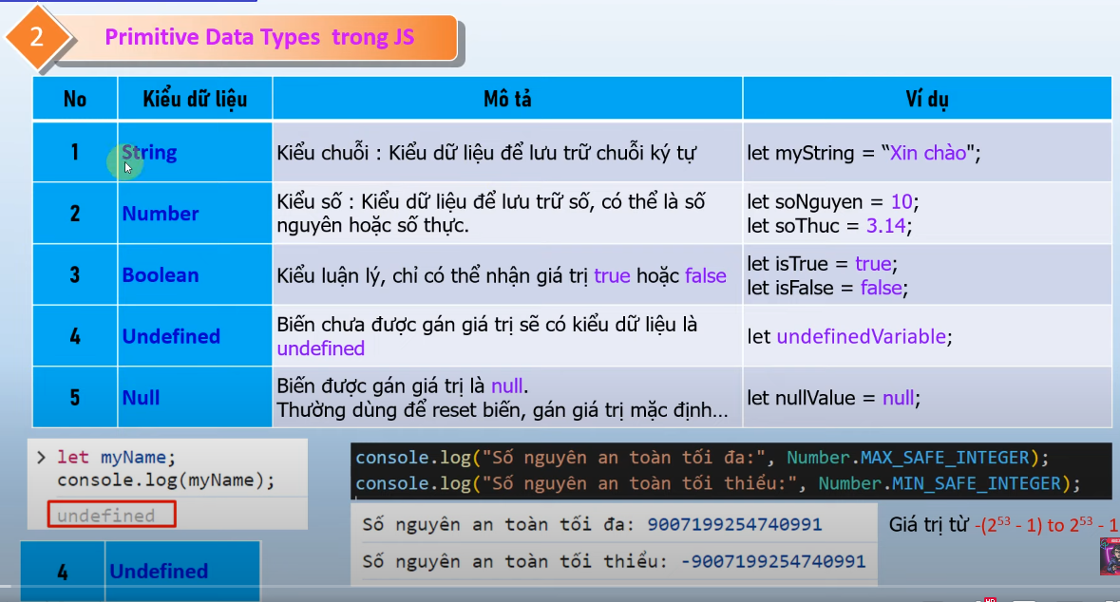

Slide 12
Bài 7: Xuất dữ liệu với biến:

